Slide 1
Презентация итерации 1
Проект «Переработка курса 1 семестра программирования»

Slide 2
Постановка задачи на первую итерацию
Реализация базового класса генератора-валидатора заданий для студентов
Выстраивание архитектуры проекта как модуля Python
Первоначальная реализация классов генератора-валидатора для первых заданий разделов 1-4

Slide 3
Выполнено в рамках итерации
Реализован базовый класса генератора-валидатора заданий для студентов
С помощью файлов __init__.py структура организована как модуль Python
Реализованы первоначальные классы для разделов 1-4

Slide 4
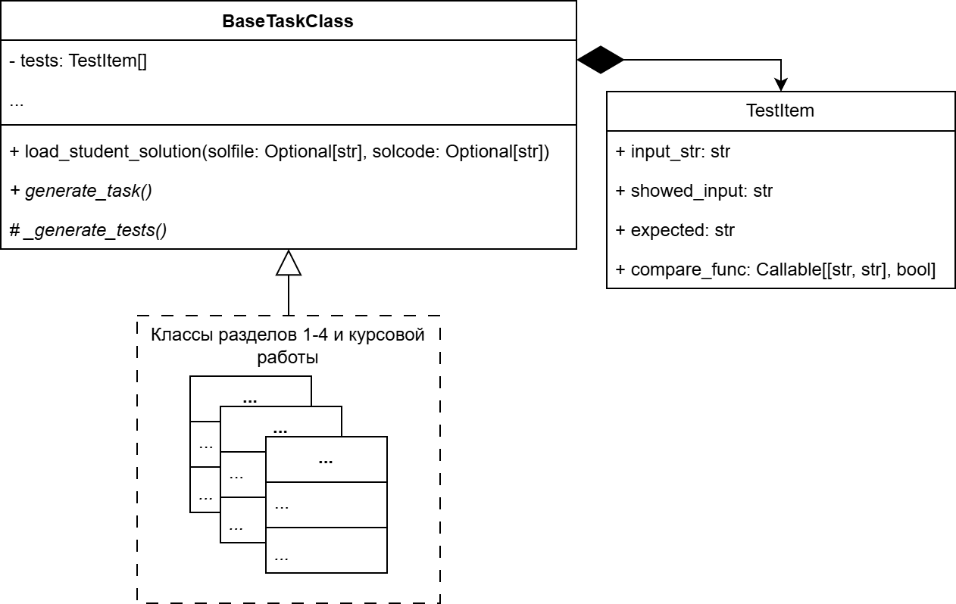
Диаграмма классов проекта

Slide 5
План на вторую итерацию
Создание классов генератора-валидатора для оставшейся части заданий каждого из разделов 1-4
Проработка задания на курсовую работу и написание класса генератора-валидатора для него
Интеграция с Moodle

Slide 6
Спасибо за внимание!

